Slide 1
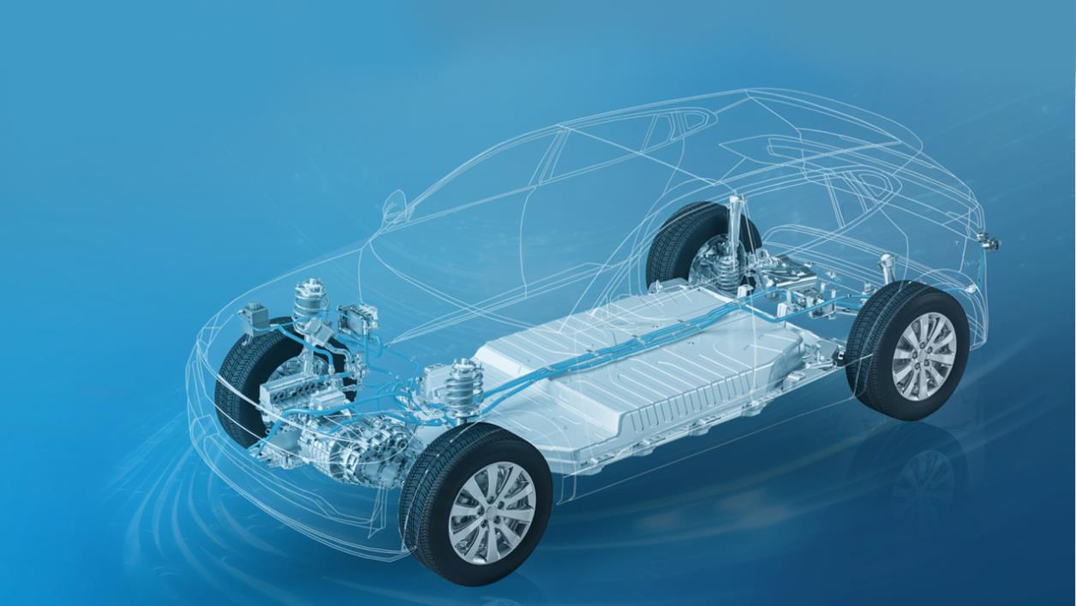

DRIVING YOUR CHANGE
Gestalten Sie mit SCHUNK als Partner Ihren Umstieg in die Elektromobiliät
E-Mobility
Portfolio & Lösungen
Batterie

Slide 2
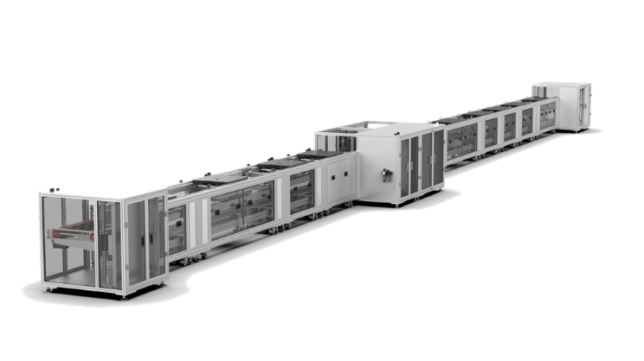
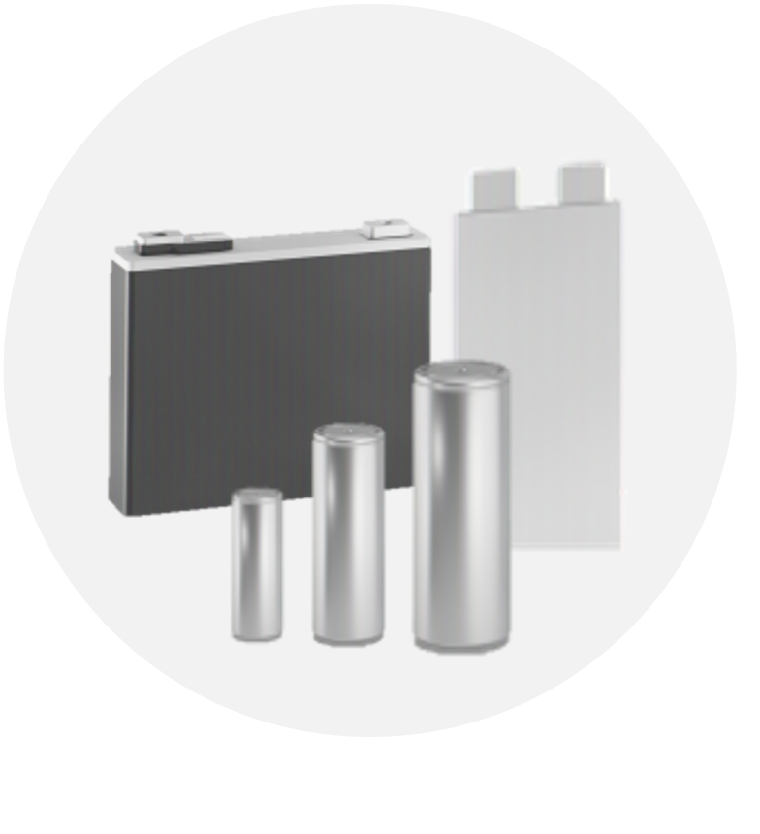
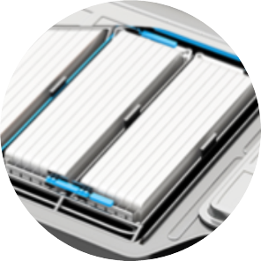
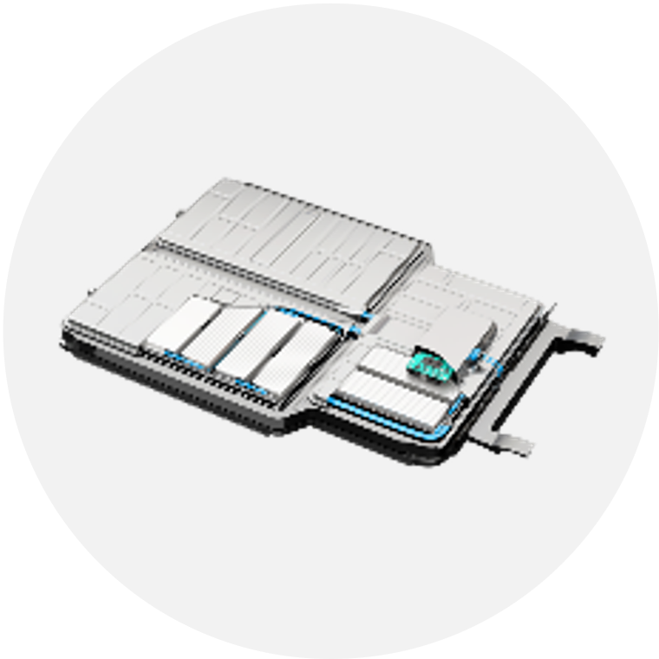

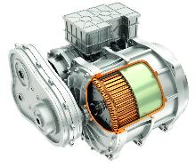
UNSER FOKUS
E-MOBILITY
ZELLE
MODUL
PACK
ROTOR I STATOR
E-ANTRIEB

Slide 3






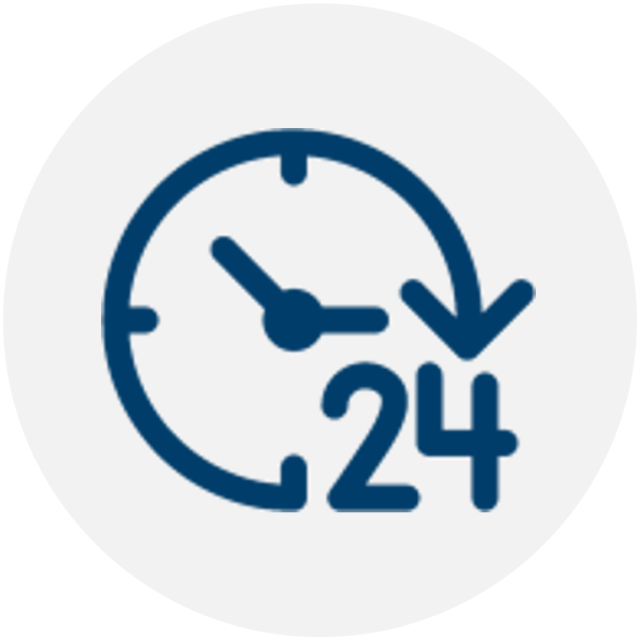
ANFORDERUNGEN AN SYSTEMINTEGRATOREN
E-MOBILITY
SPEED
TURNKEY
COSTS
REFERENCES
TECHNOLOGY

Slide 4

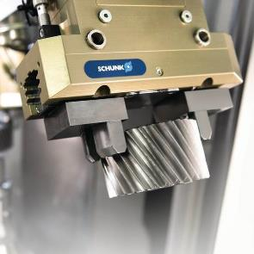
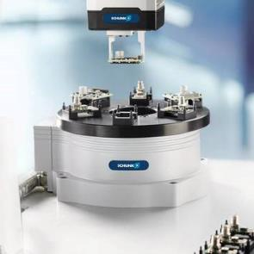
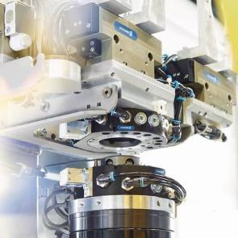
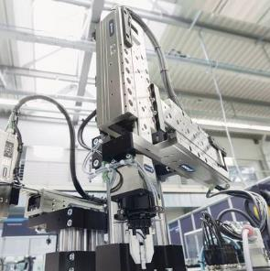
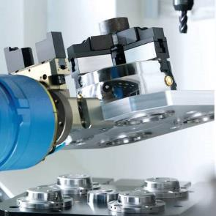
HAND IN HAND!
E-MOBILITY
KOMPONENTEN
ROBOTER ZUBEHÖR
GREIFEN
DREHEN
HANDLING
SPANNTECHNIK

Slide 5
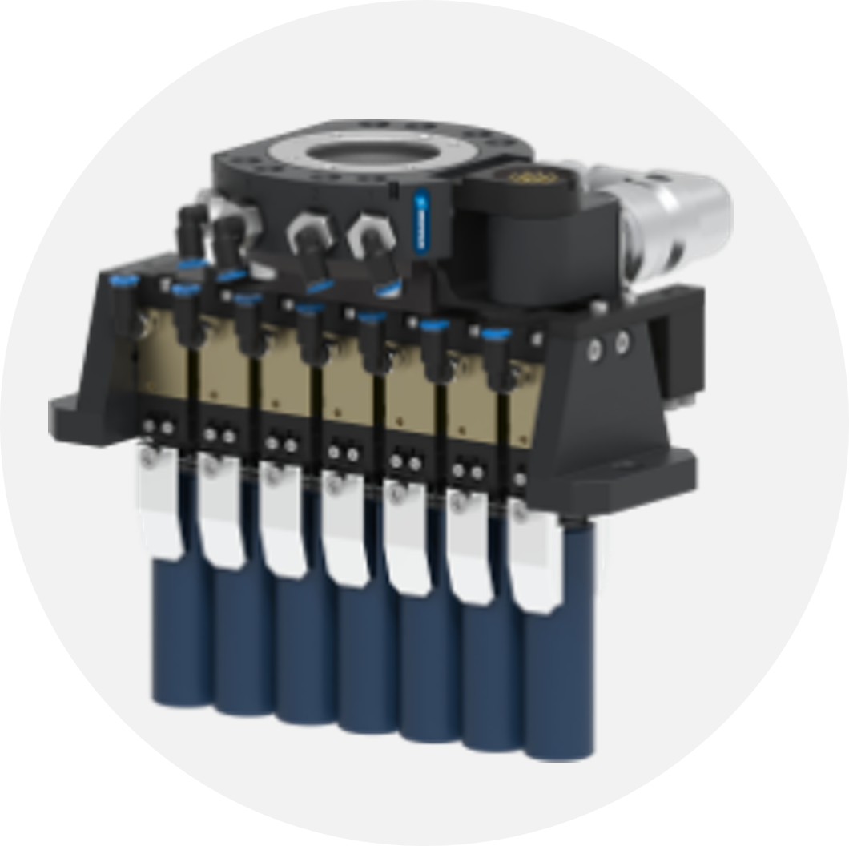
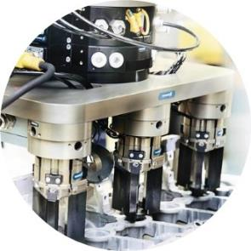
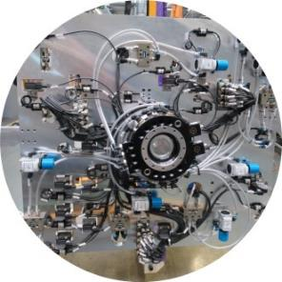
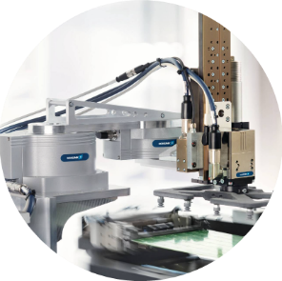
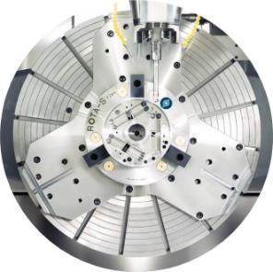
HAND IN HAND!
E-MOBILITY
LÖSUNGEN
GREIFEN
AUSGLEICHEN
EOAT
HANDLING
SPANNTECHNIK

Slide 6
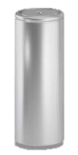

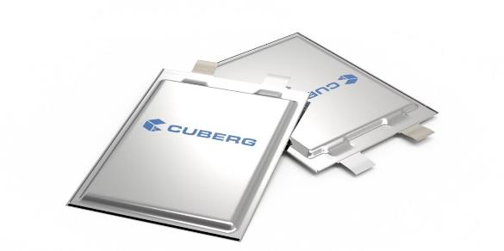




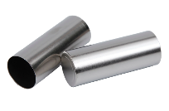
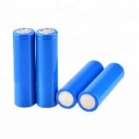
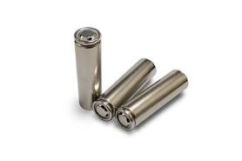
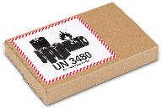
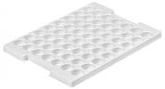
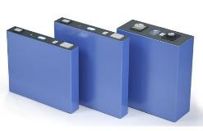
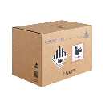
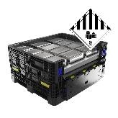
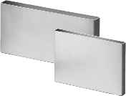
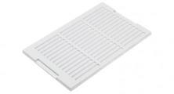
BATTERIEZELLEN-TYPEN
Rundzellen
Prismatische Zellen
Pouchzellen
24 %
55 %
21 %
18650
21700
4680
4695
46120
In BEV und PHEV verwendete Zellformate im Jahr 2021
STAHL
BESCHICHTET
UNBESCHICHTET
KARTON
TRAY
LAYOUT
MATERIAL
VARIANTEN
LIEFER ZUSTAND
ALUMINIUM
ABMESSUNGEN
KARTON
PLASTIK BOX
TRAY
LAYOUT

Slide 7

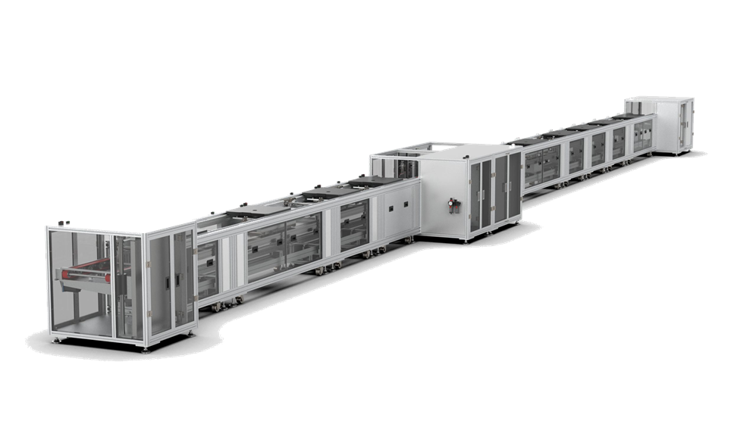

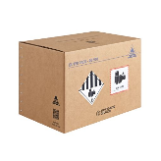
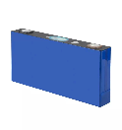

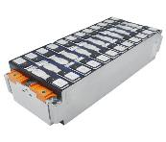
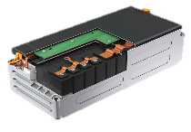
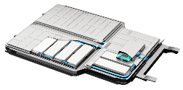


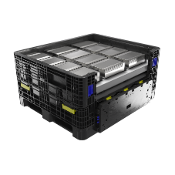
ZUSTAND DER BATTERIEKOMPONENTEN
ANLIEFERUNG
AUSLIEFERUNG
ZELLSTAPEL ZELLCLUSTER
ZELLE
MODUL
PACK

Slide 8

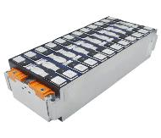


PROZESS SCHRITTE BATTERIE
0
AUSPACKEN
1
ÜBERPRÜFEN
2
REINIGEN
3
KLEBEN
4
STACK MONTAGE
4
STACK MONTAGE
5
MODUL MONTAGE
6
PACK MONTAGE

Slide 9
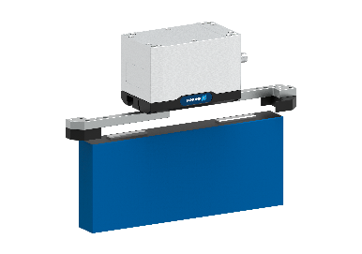
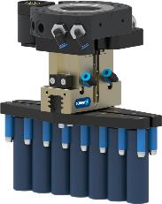
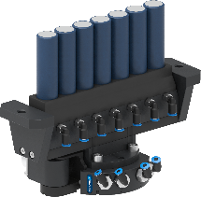
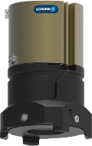
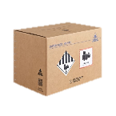




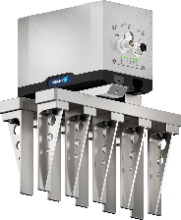
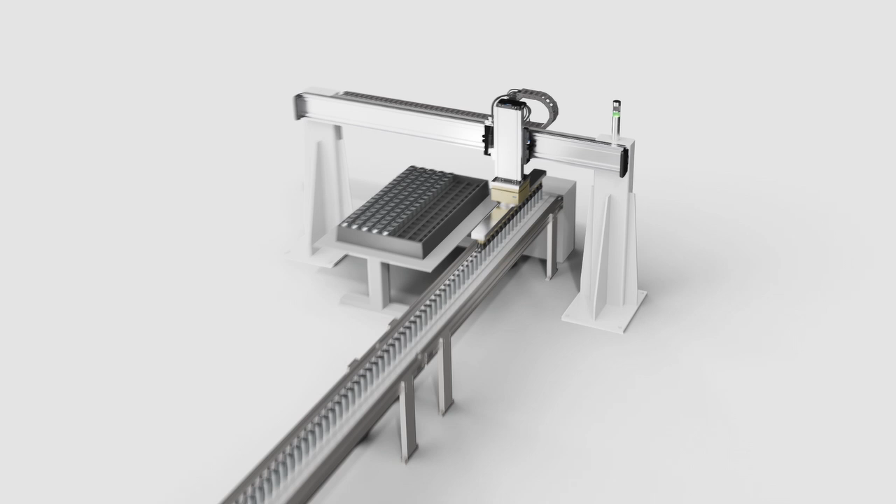
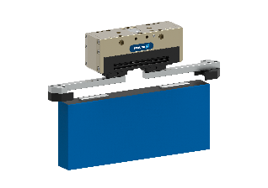
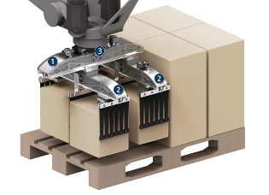
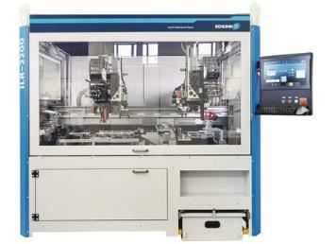
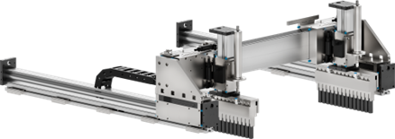
PROZESS SCHRITTE BATTERIE
0
AUSPACKEN I ENTLADEN

Slide 10
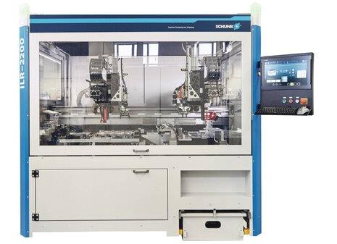
ZELLEN-AUSPACKSTATION
Inline oder stand alone system
anpassbar an Ihre Anforderungen
Alles in einem
inkl. Schneideeinrichtungen, Fördertechnik, Achsportale und Greifersysteme
Produktionsfertiges Komplettsystem
inkl. Software und CE-Kennzeichnung
Hohe Anlagenverfügbarkeit
Einsatz von Linear Direktantrieben (a=40ms² / Wiederholgenauigkeit ±0,01mm)
State of the art
Know How aus dem Bereich Nutzentrenner

Slide 11
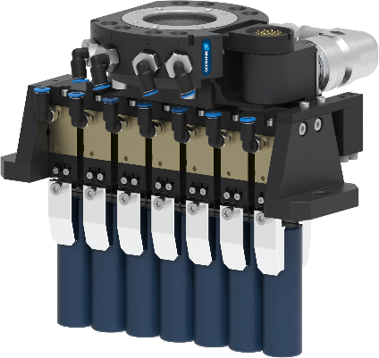




GREIFER FÜR BATTERIEZELLEN
GREIFEN MEHRERER ZELLEN AUF EIN MAL
Verschiedene Greiftechniken
Pneumatisch
Elektrisch
Magnetisch
Vacuum
Flexible Anzahl von Zellen
Anzahl der Zellen frei konfigurierbar
Flexibilität
  Greifen von einzelnen Zellen oder mehrere gleichzeitig
Vom Roboter bis zur Zelle
  Lieferung des kompletten Systems
  inkl. Roboteranbindung & Sensorik

Slide 12

MAGNET GREIFER
GREIFEN VON ZELLCLUSTERN
Vielfältige Greiftechniken
Pneumatisch
Elektrisch
Magnetisch
Skalierbare Lösung für Ihre Anforderungen
  flexible Anzahl von Zellen
  Für Ihre Zellenabstände und Zellentypen
  Optional mit Ausgleichseinheiten in Z-Richtung
Vom Roboter bis zur Zelle
  Lieferung des kompletten Systems
  inkl. Roboteranbindung & Sensorik

Slide 13






PROZESS SCHRITTE BATTERIE
ZELL ABSTAND EINSTELLEN
A
B
ABSTAND A
ABSTAND B

Slide 14



RAFF GREIFER
EINSTELLEN DES ZELLENABSTANDES
Verschiedene Greiftechniken
Pneumatisch
Elektrisch
Magnetisch
Vacuum
Flexibilität
Zellenabstände und Anzahl der Zellen sind frei konfigurierbar
Abstands Einstellung
Pneumatisch
Elektrisch
  Servo elektrisch

Slide 15

GREIFER FÜR MEHRERE BATTERIEZELLEN
HANDHABUNG VON PRISMATISCHEN ZELLEN
Verschiedene Greiftechniken
Pneumatisch
Elektrisch
Skalierbare Lösung für Ihre Anforderungen
  flexible Anzahl von Zellen
  Für Ihre Zellenabstände und Zellenformate
Optional mit Zell-Abstandsverstellung
Optional mit Ausgleichseinheit
Vom Roboter bis zur Zelle
  Lieferung des kompletten Systems
  inkl. Roboteranbindung & Sensorik

Slide 16









PROZESS SCHRITTE BATTERIE
1
ÜBERPRÜFEN
2
REINIGEN
3
KLEBEN
x
VORHER
PLASMAREINIGUNG
NACHHER
Ø
FLÜSSIG
FLÜSSIG
ABMESSUNG
CODE
OCV

Slide 17






MEHRACHS SYSTEME
ÜBERPRÜFEN / REINIGEN / KLEBEN
Hohe Dynamik und Genauigkeit
Beschleunigung bis zu 100m/s²
Geschwindigkeit von 5m/s
Wiederholgenauigkeit ±0,01mm
Mehr Zeit für Ihren Prozess!
Kleiner Footprint
Nutzung des gesamten Hubbereiches der Achse
Motor im Schlitten integriert
Optionen
Stahlkonstruktion
Energieführungsketten
Komplette Baugruppe
Unabhängig vom Servoregler
Schnelle Lieferung

Slide 18


MEHRACHS SYSTEME
ANWENDUNGSBEISPIELE

Slide 19














PROZESS SCHRITTE BATTERIE
ZELLE EINSETZEN
Z
± α°
± β°
X
Y

Slide 20


AUSGLEICHSEINHEITEN
HANDHABUNG VON STACKS / MODULEN / PACKS
Kundenspezifische Schnittstellen
Für die Montage mit Ihrem Roboter oder Portalsystem
Kompakt und robust
Für hohe Lasten und Geschwindigkeiten, auch mit Not-Aus
Toleranzausgleich
Für Fügeprozesse und schnellere Roboterprogrammierung
Kundenspezifische Ausgleichsabstände
X-,Y- und Z-Kompensationseinheit frei konfigurierbar
Vielfältige Optionen
Positionsspeicher, Verriegelung, Gewichtsausgleich, Sensorik, etc.

Slide 21







PROZESS SCHRITTE BATTERIE
4
STACK MONTAGE
#1,2,3,4,5,6,n…
1...50kN…100kN

Slide 22



ELG Großhubgreifer
HANDHABUNG VON STACKS / MODULEN / PACKS
kraftvoll und präzise
Bis zu 12.000N Greifkraft bei frei wählbarem Hub von 100...400mm / Backe
Schlanke Bauweise
Servoantrieb im Greifer
Hohe Momentenbelastbarkeit
Greiffinger bis zu 800mm Länge
Positionsklemmung
elektrische Haltebremse verhindert die Bewegung der Spindel
asynchrone Backenbewegung möglich
Positionierung des Bauteils im gegriffenen Zustand
Online konfigurierbar!
ELEKTRISCHE HALTEBREMSE

Slide 23



ANWENDUNG
WERKSTÜCKTRÄGER FÜR BATTERIE STACK
Technische Daten
Länge: 1600 mm
Breite: 250 mm
Höhe des Grundkörper: 160 mm
Spannkraft: 7000 N
Gesamthub: ca. 300 mm
Spindel komplett gekapselt und mit Abstreifer gegen Schmutz geschützt
Schmiernippel für Service
Laufplatte aus Stahl: 400 x 250 mm; in der Längsführung ungehärtet und in der Mitte gehärtet
SCHNITTSTELLE FÜR NULL-PUNKT-SPANNSYSTEME
KSC-F

Slide 24





SLD-ACHSSYSTEME
HANDHABUNG VON BATTERIE ZELLEN UND STACKS
Hohe Kräfte und Lasten
Lineardirektmotoren und Profilschienenführungen
Modulares Gebersystem (Absolutwertgeber)
hohe Dynamik & Genauigkeit
Beschleunigung bis zu 100m/s²
Geschwindigkeit von 5m/s
Wiederholgenauigkeit ±0,01mm
Optionen
Haltebremse, Abdeckband, Schmieradapter...
1Vss

Slide 25


ANWENDUNG
DEPANELING
Inline oder stand alone system
anpassbar an Ihre Anforderungen
Trennen von Leiterplatten für das Batteriemanagementsystem (DEPANELING)

Slide 26








PROZESS SCHRITTE BATTERIE
5
MODUL
MONTAGE
6
PACK
MONTAGE

Slide 27

KRAFT-MOMENTEN-SENSOR
KONTROLLE / ANALYSE VON PROZESS DATEN
Prozessdaten in 6 Richtungen
Sowohl Kräfte als auch Momente
Integrierte Temperaturkompensation
Für präzise Ergebnisse
Rotation und Translation des Koordinatensystems
In allen 3 Richtungen
Robuste Konstruktion
Lange Lebensdauer durch robuste Bauweise
IP Schutzklasse
IP60, 65, 68 optional erhältlich

Slide 28

KUNDENSPEZIFISCHE GREIFEINHEIT
HANDHABUNG VON BATTERIEGEHÄUSE / PACK
Kurze Projektvorlaufzeit
Planung, Konstruktion und Montage durch SCHUNK
Kundenspezifische Schnittstellen
Für die Montage mit Ihrem Roboter oder Portalsystem
Toleranzausgleich
Für Fügeprozesse und schnellere Roboterprogrammierung
Kundenspezifische Ausgleichsabstände
X-,Y- und Z-Ausgleich frei konfigurierbar

